Slide 1
BiblioBOG
Pedro Berrio, Manuel Zambrano, Kevin Pinzón, Carlos Gómez

Slide 2
Problema a resolver
Facilitar el acceso a las colecciones de libros disponibles en la red de bibliotecas públicas para todos los ciudadanos en la ciudad de Bogotá.

Slide 3
¿Por qué es innovadora?
La red de bibliotecas de Bogotá no posee una aplicación móvil que permita consultar el catálogo de libros. La que está disponible en web no está optimizada para el uso en dispositivos móviles, he ahí nuestra diferencia.

Slide 4
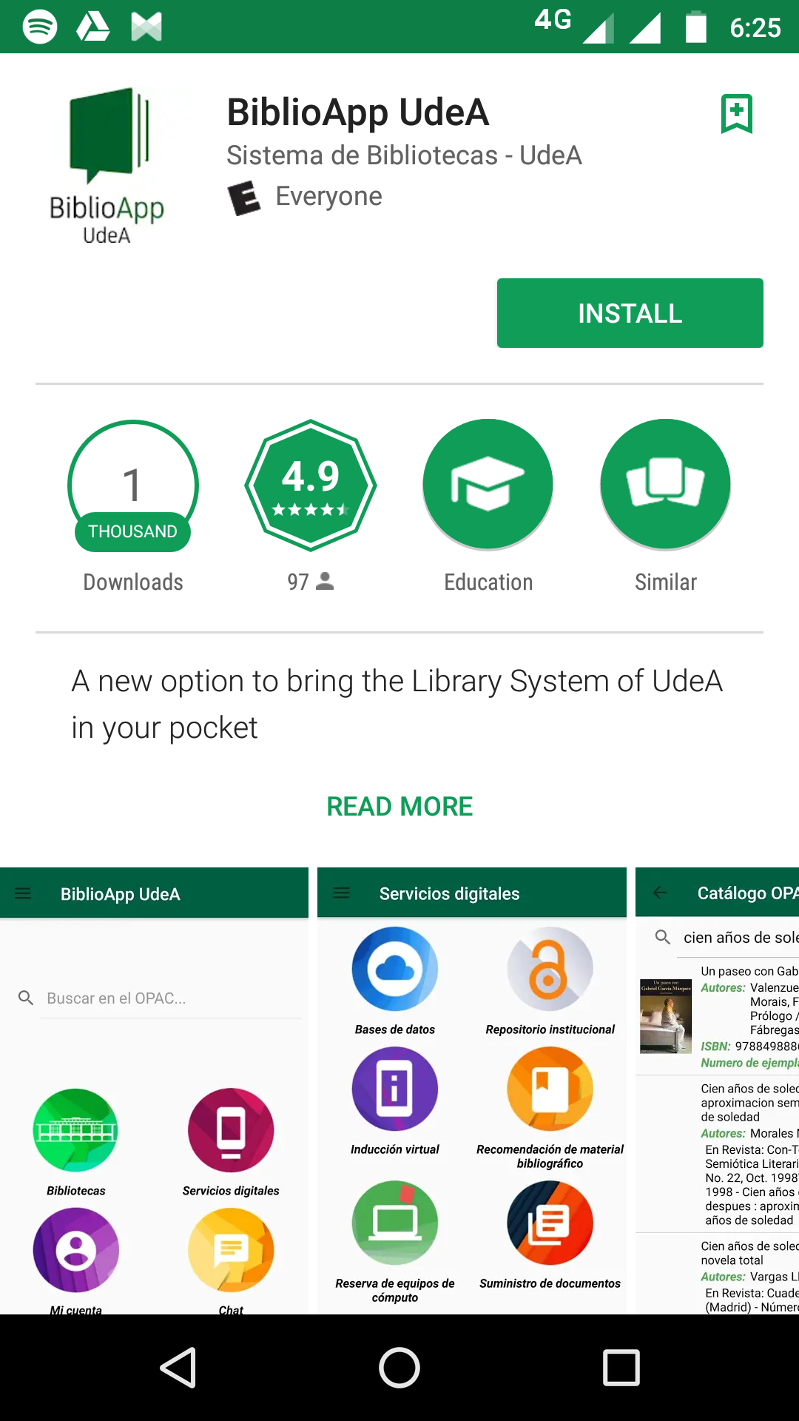
Aplicaciones similares
BiblioApp UdeA
Find it VA
Red de bibliotecas
eBiblio

Slide 5
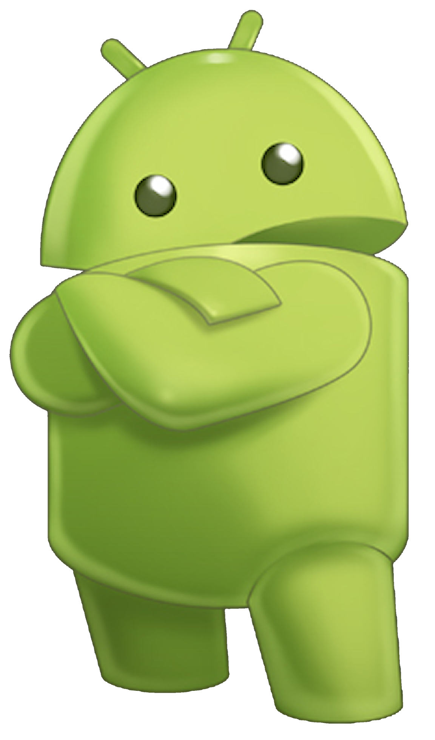
Para Android
Licencia gratuita
Ingresos por publicidad

